Slide 1
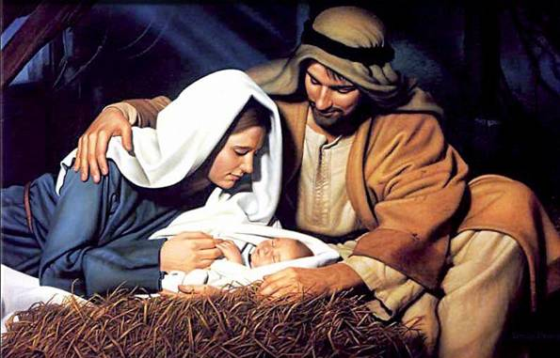
Ven a mi casa
Esta Navidad
Canta Luis Aguilé
automático

Slide 2
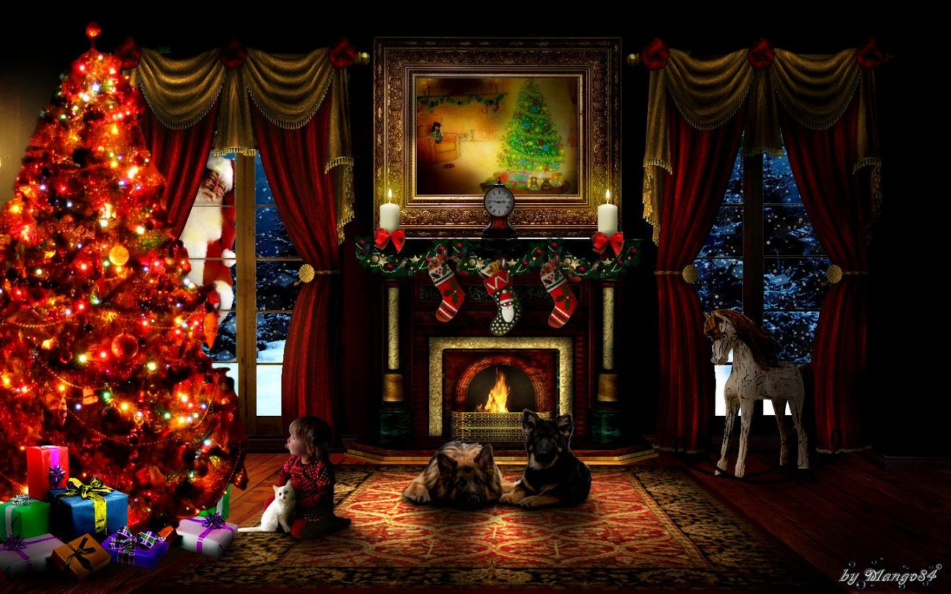

Slide 3
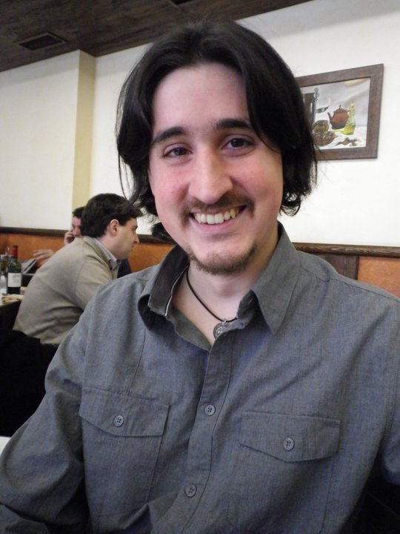
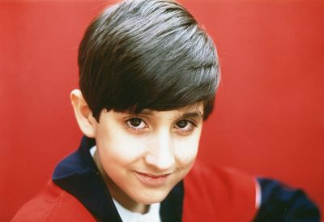

Slide 4

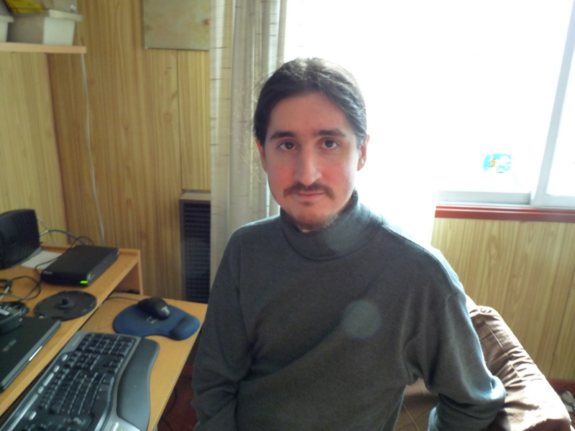
Tú que estás lejos de tus amigos,
de tu tierra y de tu hogar,

Slide 5
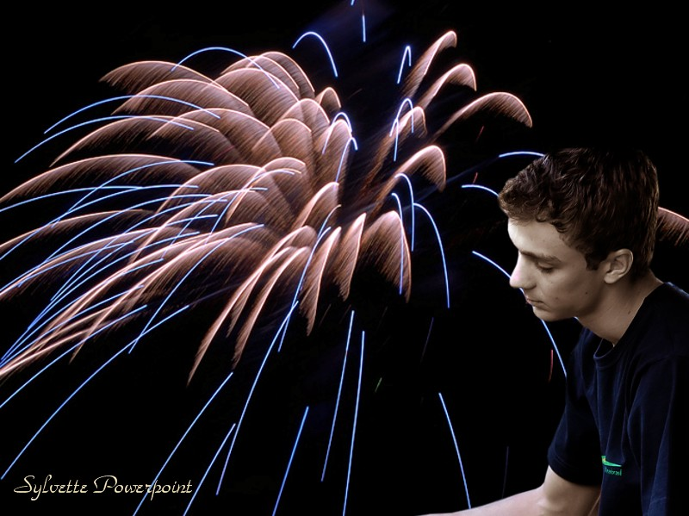
Y tienes pena
pena en el alma
porque no dejas
de pensar.

Slide 6

Tú que esta noche no puedes
dejar de recordar,

Slide 7
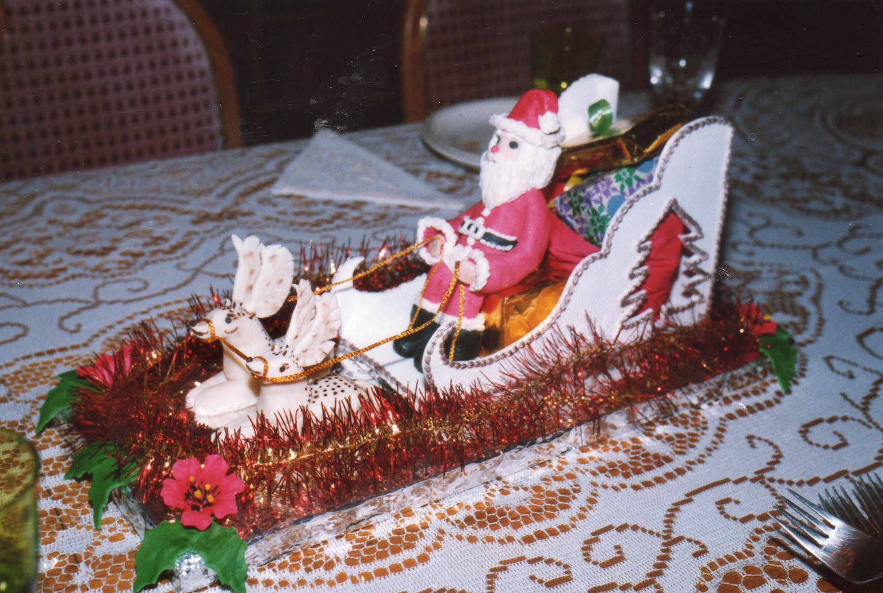
quiero que sepas
que aquí en mi mesa
para ti tengo un lugar

Slide 8
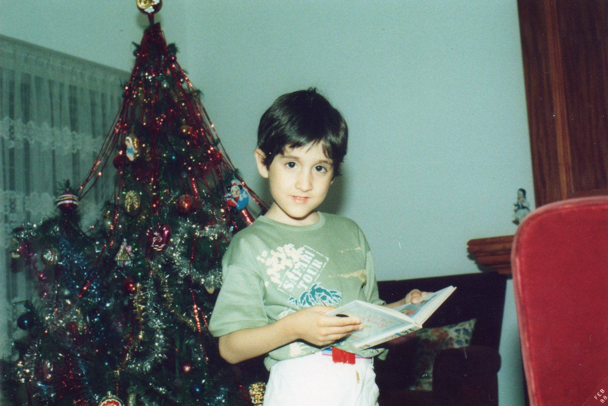
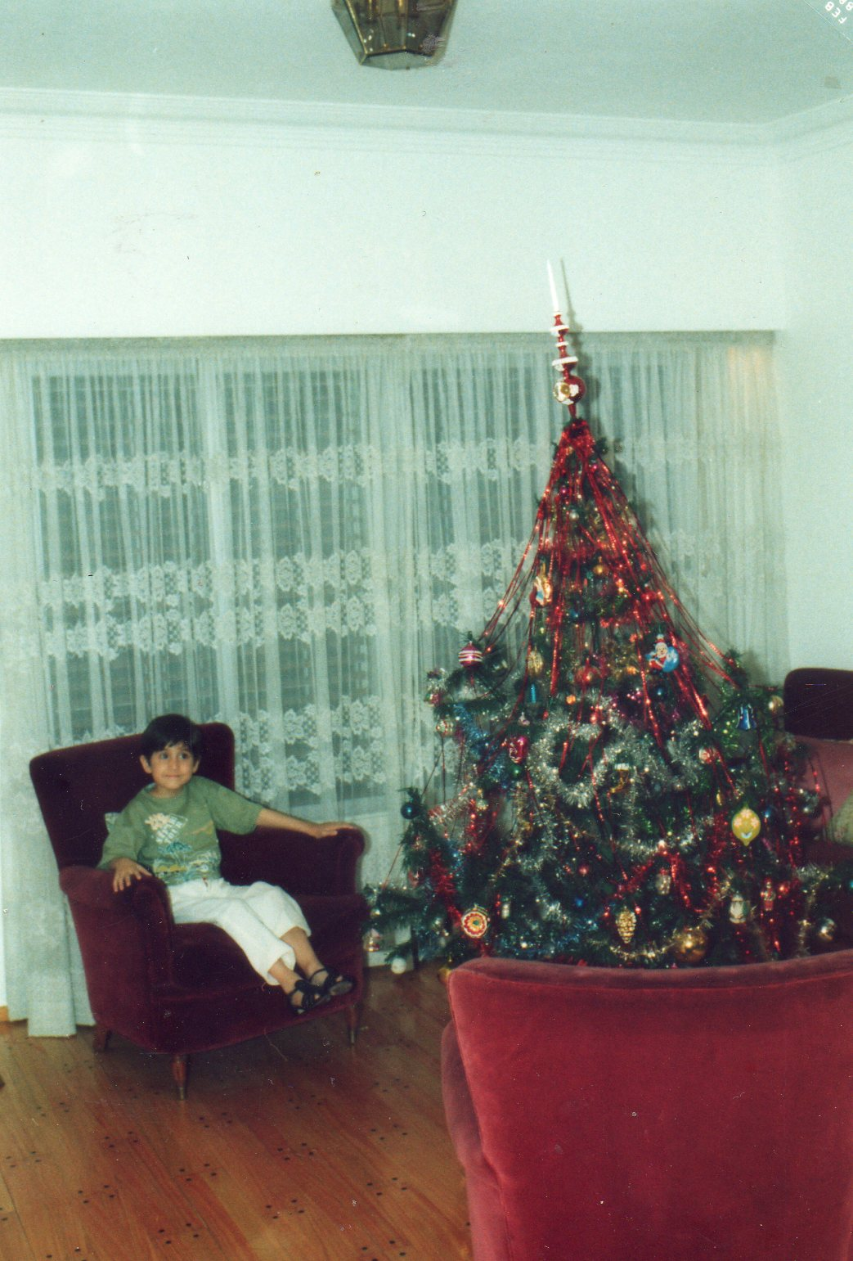
Por eso y muchas
cosas más,
ven a mi casa esta Navidad

Slide 9
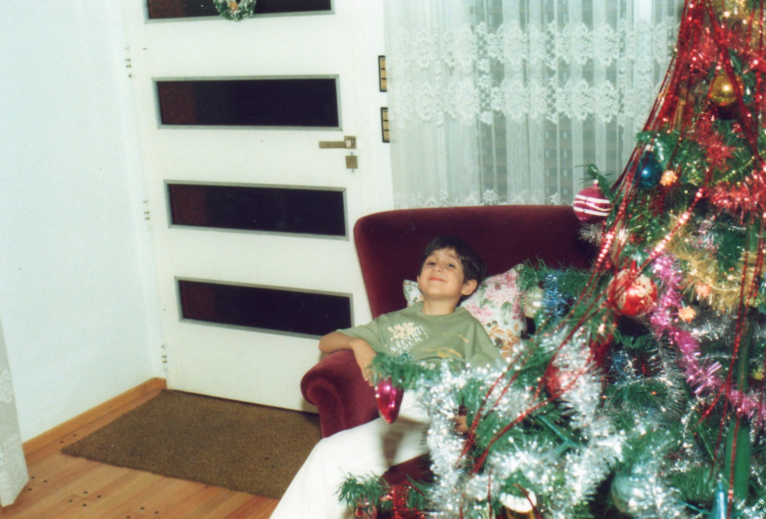
Por eso y muchas cosas más
ven a mi casa esta Navidad

Slide 10

Tu que recuerdas quizá a tu madre,
o a un hijo que no está,

Slide 11

Quiero que sepas que en esta noche,
él te acompañará
quiero que sepas que en esta noche,
él te acompañará

Slide 12
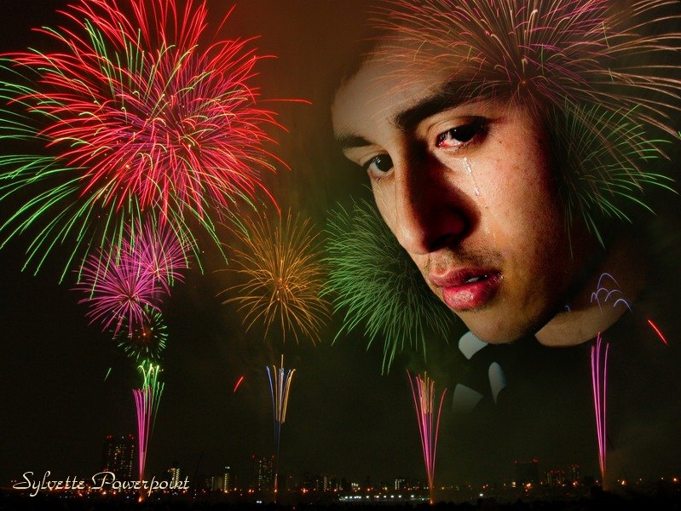
No vayas solo por esas calles,
queriéndote aturdir,

Slide 13


Ven con nosotros
Y a nuestro lado
Intenta sonreír

Slide 14
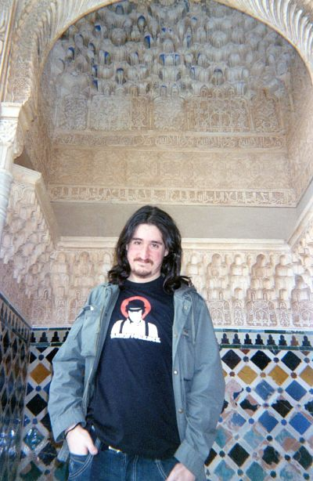
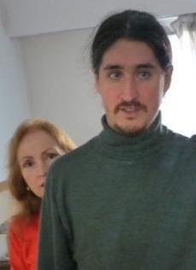
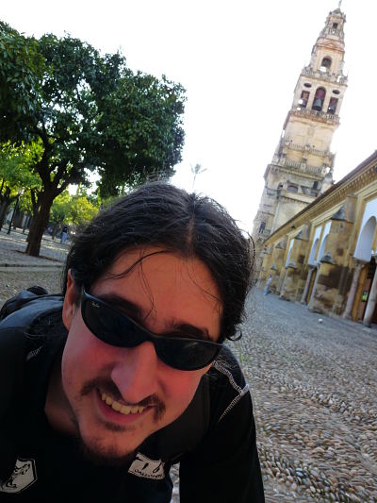
Por eso y muchas
cosas más,

Slide 15
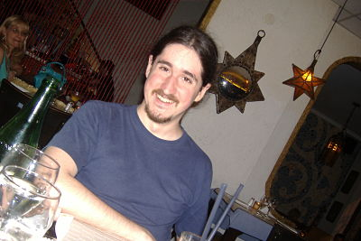
Ven a mi casa esta Navidad

Slide 16
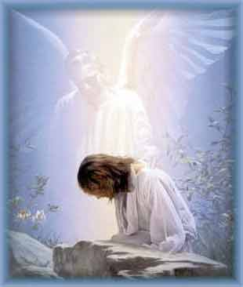
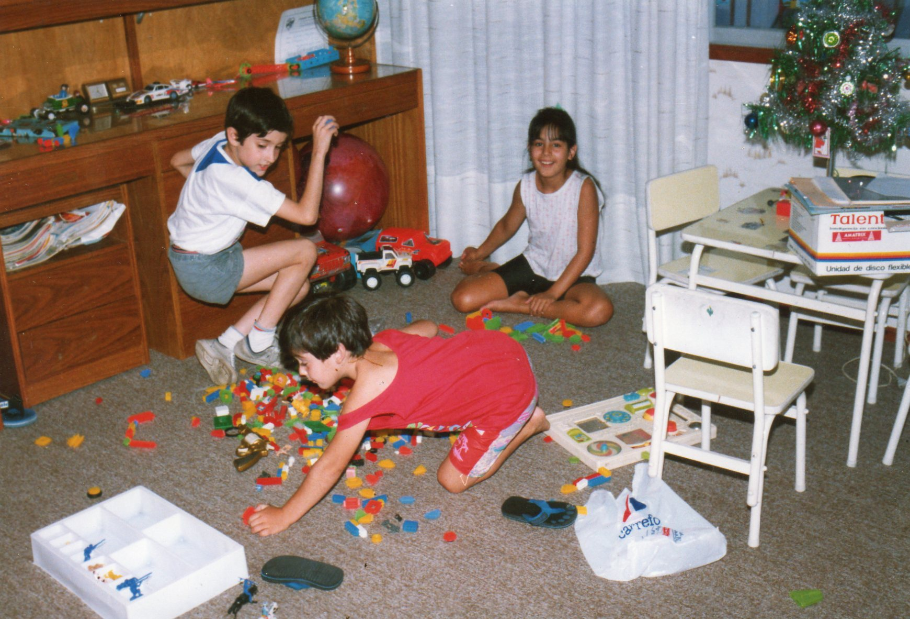

Slide 17
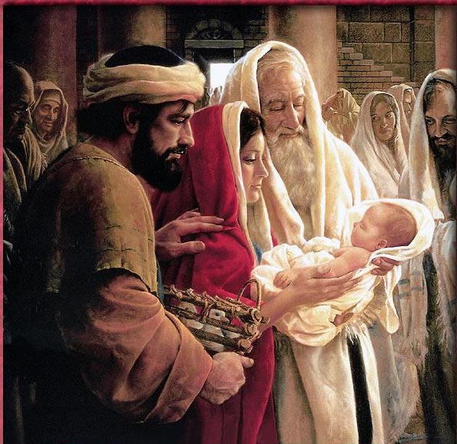

Slide 18
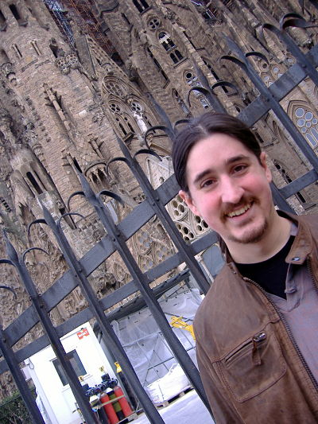
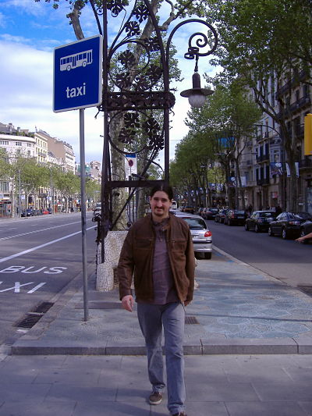
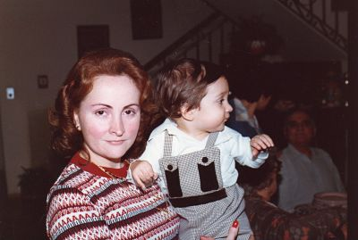

Slide 19
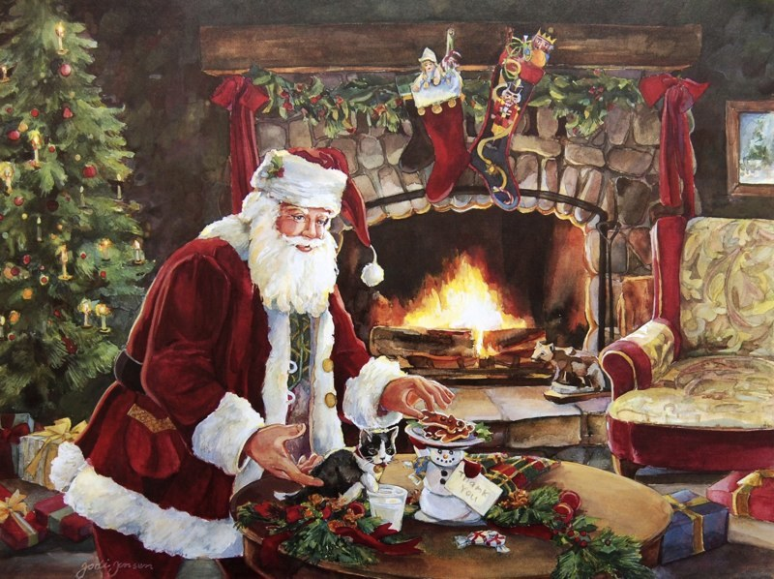
Feliz Navidad

Slide 20

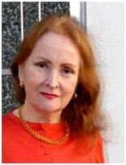
Ilda
Pps sin fines de lucro

Slide 21







¿Te ha gustado?
Puedes ver más entrando
Aquí
Además puedes recibir powerpoints en tu correo electrónico suscribiéndote aquí:

